Slide 1
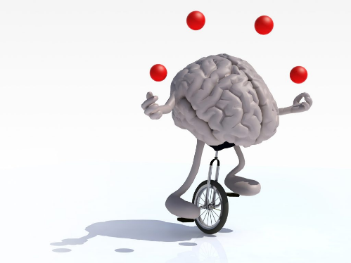
3.2.1. - 3.2.2. Лекарственные препараты, возбуждающие ЦНС

Slide 2
ПСИХОСТИМУЛЯТОРЫ
Психостимуляторы – ЛП, оказывающие стимулирующее влияние на функции головного мозга, облегчают межнейронную передачу в виде повышения психической и двигательной активности.
повышают умственную работоспособность, концентрацию внимания
Увеличивают физическую выносливость
снижают усталость, потребность во сне и пище
КЛАССИФИКАЦИЯ
производные фенилалкиламина: амфетамин (фенамин)
производные сиднонимина: мезокарб
производные метилксантина: кофеин

Slide 3
Амфетамин
Мезокарб
Усиление выброса норадреналина и дофамина в ЦНС
Угнетение обратного нейронального захвата норадреналина и дофамина в ЦНС
вытесняет норадреналин из везикул в синаптическую щель
эффект развивается постепенно, препарат оказывает мягкое психостимулирующее действие без начальной стадии эйфории и последующего истощения энергетических ресурсов организма
относится к списку III Перечня
входит в состав препарата Локсидан
Эффекты:
эйфория,
повышение физической и умственной работоспособности, но снижение точности,
устранение усталости,
уменьшение аппетита (снижение чувства голода связано с влиянием на пищевой центр в гипоталамусе).
при передозировке - возбуждение, бессонница, тахикардия, повышение АД, возможны аритмии.
кумулирует в организме, вызывает привыкание и лекарственную зависимость (психическую и физическую).
Как ЛП не применяется, относится к психотропным веществам списка I Перечня.

Slide 4
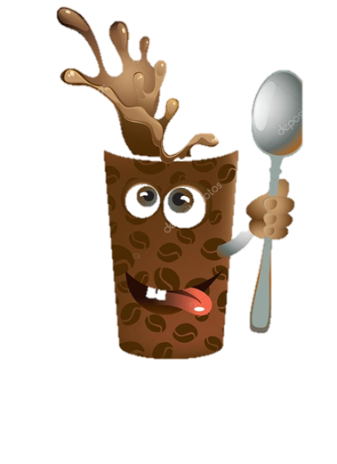
КОФЕИН
Механизм: связывается с аденозиновыми рецепторами, угнетает фермент фосфодиэстеразу, происходит накопление внутри нервных клеток вещества цАМФ и усиление метаболических процессов в ЦНС
Эффекты
повышение умственной и физической работоспособности, снятие чувства усталости, уменьшение потребности во сне
прямое стимулирующее действие на дыхательный и сосудодвигательный центры
в больших дозах - тахикардия, увеличение потребности миокарда в кислороде
расширение коронарных сосудов и сосудов почек, но суживание сосудов других внутренних органов, в т.ч. мозга
повышение АД при гипотензии (стимуляция сосудодвигательного центра).
расслабление гладких мышц других органов, в том числе бронхов
повышение диуреза (угнетение процесса обратного всасывания в почках ионов натрия и воды)
повышение секреции желез желудка

Slide 5
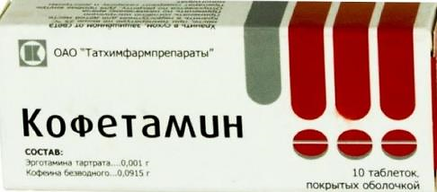
Показания
Кофеин-бензоат натрия
снижение работоспособности
сонливость
головная боль сосудистого генеза
умеренная артериальная гипотензия
вазопаралитическая форма мигрени
артериальная гипотония
для понижения внутричерепного давления при сосудистых, травматических и инфекционных поражениях ЦНС

Slide 6
ПСИХОСТИМУЛЯТОРЫ
ПОБОЧНЫЕ ЭФФЕКТЫ
беспокойство
психомоторное возбуждение
бессонница
способность вызывать лекарственную зависимость
синдром отмены
аритмии
загрудинные боли
повышение артериального давления
тошнота
тремор конечностей
ПРОТИВОПОКАЗАНИЯ
состояние психомоторного возбуждения
тревога
выраженный атеросклероз и сердечно-сосудистые заболевания
злоупотребление ЛП и лекарственная зависимость
алкоголизм
артериальная гипертензия
гипертиреоз
психозы
эпилепсия и др. судорожные расстройства

Slide 7
НООТРОПНЫЕ ПРЕПАРАТЫ
группа психотропных препаратов, способных улучшать процессы памяти и обучения, когнитивные функции, нарушенные при различных заболеваниях и агрессивных воздействиях

Slide 8
КЛАССИФИКАЦИЯ
Производные пирролидина
Пирацетам
Производные пиридоксина
Пиритинол (Энцефабол)
Фонтурацетам (Фенотропил)
Производные и аналоги ГАМК
Гамма-аминомасляная кислота (Аминалон)
Никотиноил-ГАМК (Пикамилон)
Аминофенилмасляная кислота (Фенибут)
Гопантеновая кислота (Пантогам)

Slide 9
КЛАССИФИКАЦИЯ
Нейропептиды и их аналоги
Ноопепт
Аминокислоты
Глицин
Семакс
Полипептиды
Кортексин
Церебролизин

Slide 10
Нейрохимические механизмы действия ноотропов
Усиление синтеза дофамина
Снижение уровня норадреналина в головном мозге
Повышение содержания ацетилхолина и плотности холинергических рецепторов
Активация синтеза белка и РНК в нейронах
Усиление синтеза АТФ
Улучшение кровоснабжения клеток мозга
Замедление старения клеток головного мозга

Slide 11
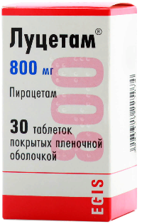
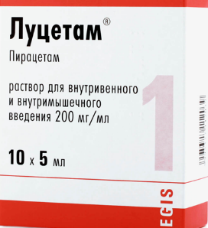
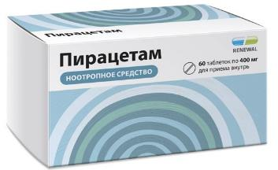
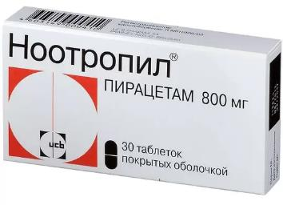
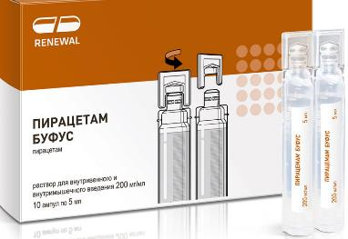
ПИРАЦЕТАМ
Стимулирует умственную деятельность
Антигипоксический эффект
Умеренное противосудорожное действие
Нет седативного или психостимулирующего действия
Применение
Лечение интеллектуально-мнестических нарушений
Умственная недостаточность, связанная с заболеваниями головного мозга
Противопоказан при геморрагических нарушениях

Slide 12
ФОНТУРАЦЕТАМ
Применение
невротические состояния, проявляющиеся вялостью, повышенной истощаемостью, снижением активности, нарушением внимания, ухудшением памяти;
нарушения процесса обучения;
депрессия легкой и средней степени тяжести;
ожирение;
профилактика гипоксии;
повышение устойчивости к стрессу;
коррекция функционального состояния организма в экстремальных условиях профессиональной деятельности;
коррекция суточного биоритма;
хронический алкоголизм.
Действие
Антиастеническое
Антиамнестическое
Адаптогенное
Противосудорожное
Анксиолитическое
Ноотропное
Нейромодулирующее
Способствует консолидации памяти*
Облегает процесс обучения
Улучшает настроение
Обладает анорексигенной активностью
*процесс перехода поступившей в мозг информации из кратковременной памяти в долговременную.

Slide 13
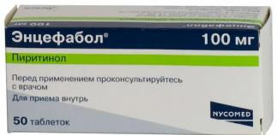
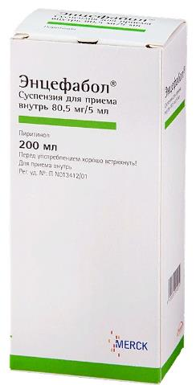
ПИРИТИНОЛ
Повышает устойчивость мозга к гипоксии
Обладает слабым стимулирующим и антидепрессивным эффектом
Усиливает кровоток и повышает доставку и утилизацию кислорода в ишемизированных зонах мозга
При систематическом применении способствует повышению умственной работоспособности, улучшению памяти, обучаемости
Применение
заторможенность и депрессивные состояния,
нейроциркуляторная дистония,
мигрень,
церебральный атеросклероз,
последствия нарушения мозгового кровообращения, нейроинфекции и интоксикации,
деменция,
нарушения памяти, мышления, снижение способности к концентрации внимания,
преждевременное наступление утомления,
у детей — задержка психического развития, олигофрения.
может применяться с 3 дня после рождения.

Slide 14
ГАММА-АМИНОМАСЛЯНАЯ КИСЛОТА (ГАМК)
Взаимодействует со специфическими ГАМКергическими рецепторами
Является основным медиатором, участвующим в процессах центрального торможения
Улучшает кровоснабжение головного мозга
Улучшает динамику нервных процессов в головном мозге
Способствует восстановлению речевых и двигательных функций после нарушения мозгового кровообращения
У больных сахарным диабетом снижает уровень глюкозы в крови, при нормальной гликемии нередко вызывает гипергликемию
5+
Применение
поражение сосудов головного мозга (атеросклероз)
цереброваскулярная недостаточность
последствия инсульта и ЧМТ
алкогольная энцефалопатия
умственная отсталость у детей, слабоумие, ДЦП
симптомокомплекс укачивания (морская и воздушная болезнь)

Slide 15
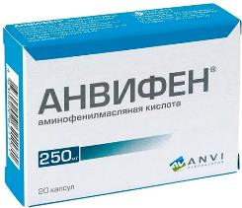
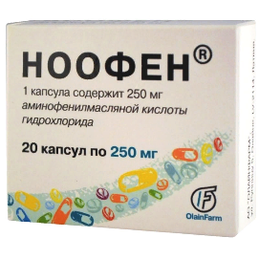
АМИНОФЕНИЛМАСЛЯНАЯ КИСЛОТА
воздействует на ГАМК-рецепторы в ЦНС, облегчает передачу импульсов, улучшает биоэнергетические процессы в головном мозге
астенический синдром
тревожно-невротические состояния (беспокойство, тревога, страх)
невроз навязчивых состояний
бессонница и ночная тревога у пожилых
вестибулярные нарушения инфекционного, сосудистого и травматического генеза
головокружение
алкогольный абстинентный синдром
профилактика укачивания
у детей с 3 лет— заикание, тики, энурез

Slide 16
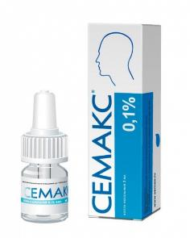
Метионил-глутамил-гистидил-фенилаланил-пролил-глицил-пролин (Семакс)
При интраназальном введении через 4 мин проникает через ГЭБ, действие продолжается 20–24 ч.
0,1% капли назальные:
интеллектуально-мнестические расстройства при сосудистых поражениях головного мозга
состояния после ЧМТ, нейрохирургических операций и наркоза
дисциркуляторная энцефалопатия
восстановительный период после инсульта
повышение адаптационных возможностей организма человека в экстремальных ситуациях
атрофия зрительного нерва
в качестве ноотропного средства у детей в возрасте с 5 лет при лечении минимальных мозговых дисфункций (в т.ч. синдрома дефицита внимания с гиперактивностью)
1% капли показаны в остром периоде ишемического инсульта
Хранят при t не выше 10°С с плотно закрытым колпачком. Не замораживать.

Slide 17
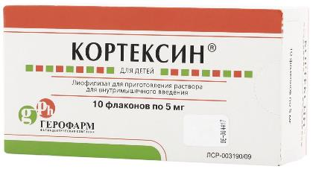
КОРТЕКСИН – полипептиды коры головного мозга скота
активирует нейроны;
оптимизирует баланс метаболизма возбуждающих и тормозных аминокислот;
снижает уровень пароксизмальной судорожной активности мозга.
В комплексной терапии:
нарушение мозгового кровообращения
ЧМТ и энцефалопатии
острый и хронический энцефалит и энцефаломиелит
эпилепсия
астенические состояния
сниженная способность к обучению
задержка психомоторного и речевого развития у детей
различные формы детского церебрального паралича
Флакон с разведенным препаратом нельзя хранить и смешивать с другими растворами.
0+

Slide 18
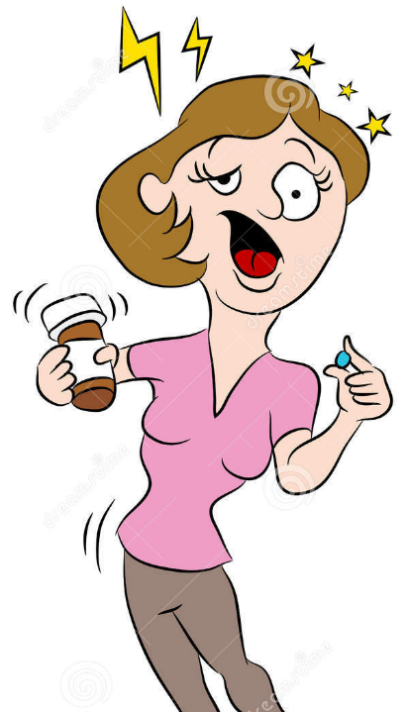
ПОБОЧНЫЕ ЭФФЕКТЫ НООТРОПОВ
1. Психические
Тревога, раздражительность, нарушения сна, повышенная сексуальность
Парадоксальные реакции: слабость, сонливость
2. Неврологические
Тремор, головокружение
3. Соматические
Диспепсические расстройства, снижение аппетита, нарушение вкуса, головная боль, повышение АД и обострение сердечной недостаточности, субфебрилитет (t 37-37,9°С) и озноб
4. Аллергические
Кожная сыпь, зуд.

Slide 19
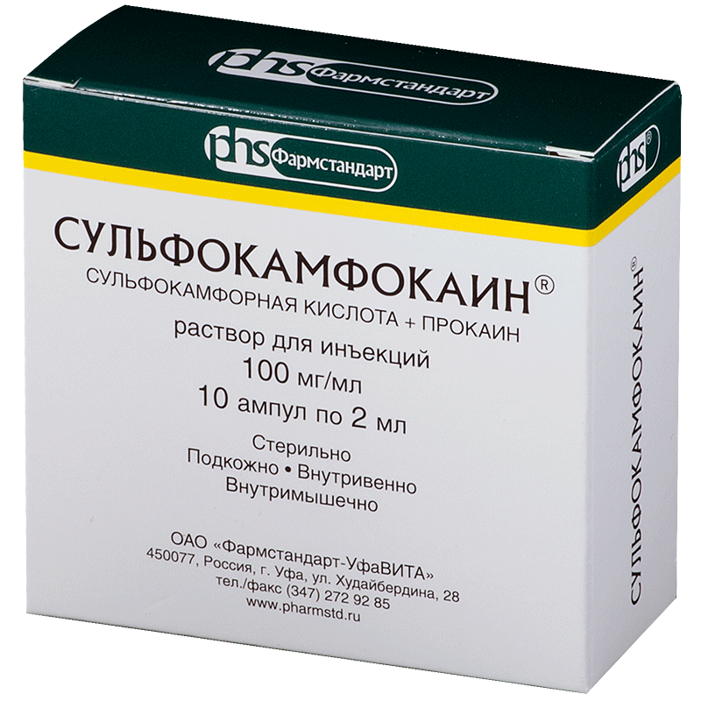
АНАЛЕПТИКИ
группа ЛП, оказывающих оживляющее (аналептическое) действие благодаря стимуляции жизненно важных центров продолговатого мозга (дыхательного и сосудодвигательного), снижая порог их возбудимости
СУЛЬФОКАМФОКАИН
в отличие от камфоры растворяется в воде и быстро всасывается при подкожном и внутримышечном введении (при этом не вызывает образования инфильтратов)
влияет непосредственно на центры продолговатого мозга
применяют при угнетении дыхательного и сосудодвигательного центров (при инфекционных заболеваниях, кардиогенном, анафилактическом шоке)
оказывает положительное влияние на вентиляцию легких, улучшает легочный кровоток и функцию миокарда
может вызвать снижение АД

Slide 20
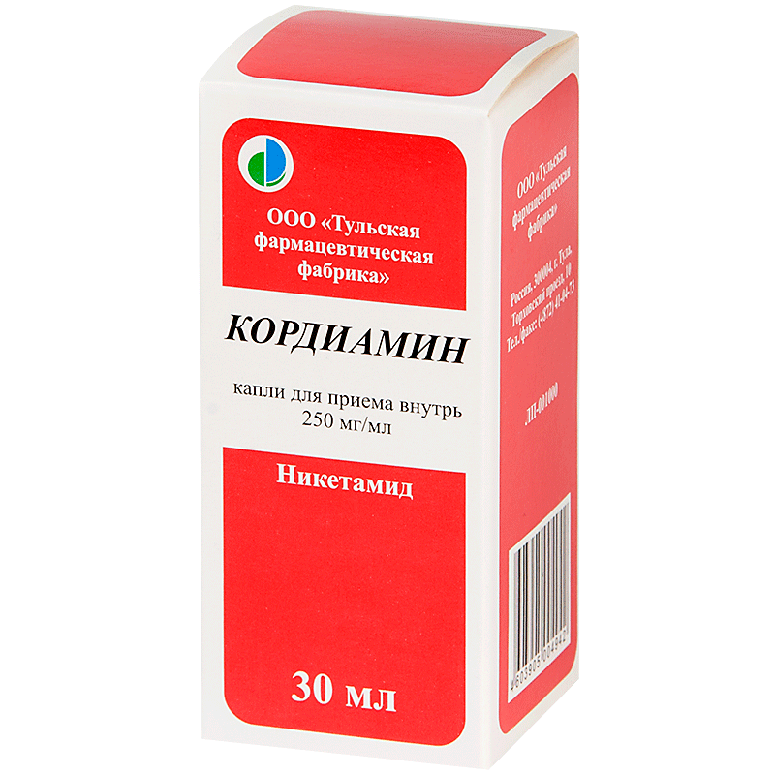
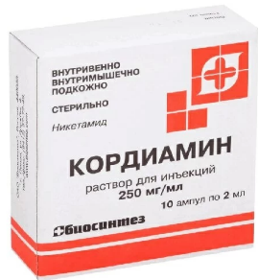
НИКЕТАМИД
дыхание учащается и углубляется (особенно если оно угнетено)
АД повышается, если имеется исходная гипотензия.
прямого стимулирующего действия на сердце и сосудосуживающего эффекта препарат не оказывает.
в больших (токсических) дозах может вызывать клонические судороги.
Показания:
ослабление дыхательной функции легких у больных инфекционными заболеваниями, особенно в период реконвалесценции;
гипотонические состояния;
в качестве дополнительного средства при коллапсе, шоке, асфиксии, в т.ч. у новорожденных.

Slide 21
Нейромедиатор | Роль и функции
НА – норадреналин | Внимание, обучение, сон, память, настройка на опасность
5-НТ – серотонин | Сон-бодрствование, психические функции, настроение, аппетит, боль, секс, терморегуляция, агрессия, мотивации, регенерация мозга, активация скелетной мускулатуры
ДА – дофамин | Двигательная активность, поведение, продукция ряда гипофизарных гормонов, центр рвоты
Ацетилхолин | Возбуждение, контроль псих. и моторных функций, обучение, регуляция пробуждения
ГАМК | Тормозной нейромедиатор, как для периферической, так и центральной нервной системы, и регулятор возбуждения
Гистамин | Контроль просыпания, гормональная секреция, аллергические реакции
Глютаминовая кислота | Возбуждающий нейромедиатор

Slide 22
АНТИДЕПРЕССАНТЫ
Депрессия – психическое расстройство, сопровождающееся:
подавленным настроением;
чувством тоски, необъяснимой тревоги;
безучастным отношением к действительности;
тягостным чувством вины;
потерей способности радоваться жизни;
стремлением к одиночеству и покою;
субъективным чувством интеллектуальной тупости и безволия.
ПАТОГЕНЕЗ ДЕПРЕССИИ
патологически пониженное содержание норадреналина и серотонина в головном мозге;
снижение чувствительности рецепторов, воспринимающих воздействие этих медиаторов.

Slide 23
КЛАССИФИКАЦИЯ
Ингибиторы МАО
Ингибиторы избирательного действия (МАО-А): ПИРЛИНДОЛ (ПИРАЗИДОЛ)
Ингибиторы нейронального захвата моноаминов
Средства неизбирательного действия (угнетают нейрональный захват серотонина и норадреналина):
трициклические антидепрессанты: АМИТРИПТИЛИН, ИМИПРАМИН (МЕЛИПРАМИН), КЛОМИПРАМИН (АНАФРАНИЛ),
гетероциклические антидепрессанты: ТРАЗОДОН (ТРИТТИКО)
другие антидепрессанты: ПИПОФЕЗИН (АЗАФЕН)
ингибиторы реаптейка моноаминов (без влияния на рецепторы): МИЛНАЦИПРАН (ИКСЕЛ), ВЕНЛАФАКСИН (ВЕНЛАКСОР), ДУЛОКСЕТИН (СИМБАЛТА),
Средства избирательного действия: ингибиторы нейронального захвата серотонина: ФЛУОКСЕТИН (ПРОЗАК), ПАРОКСЕТИН (ПАКСИЛ, РЕКСЕТИН), СЕРТРАЛИН (ЗОЛОФТ, СТИМУЛОТОН), ЭСЦИТАЛОПРАМ (ЦИПРАЛЕКС, СЕЛЕКТРА)
Селективные стимуляторы 5-НТ1А-рецепторов и НаССА*: МИРТАЗАПИН (КАЛИКСТА)
*норадренергический и селективный серотонинергический антидепрессант

Slide 24
КЛАССИФИКАЦИЯ АНТИДЕПРЕССАНТОВ ПО СЕДАТИВНОМУ И АКТИВИРУЮЩЕМУ ДЕЙСТВИЮ
АНТИДЕПРЕССАНТЫ
-СЕДАТИКИ
амитриптилин
миансерин
тразодон
пипофезин
миртазапин
седативный
эффект
АНТИДЕПРЕССАНТЫ
СБАЛАНСИРОВАННОГО
ДЕЙСТВИЯ
сертралин
пароксетин
пиразидол
кломипрамин
АНТИДЕПРЕССАНТЫ-СТИМУЛЯТОРЫ
имипрамин
флуоксетин
NB! В период лечения необходимо соблюдать осторожность при управлении транспортными средствами и занятии другими потенциально опасными видами деятельности, требующими повышенной концентрации внимания и быстроты психомоторных реакций
стимулирующий
эффект

Slide 25
ИНГИБИТОРЫ МОНОАМИНОАКСИДАЗЫ (МАО)
Ингибиторы МАО – блокируют фермент, разрушающий моноамины
Ферментный насос
для обратного
захвата моноаминов
Моноамины
Рецептор

Slide 26
ПИРЛИНДОЛ (ПИРАЗИДОЛ)
депрессии, в т.ч. сенильная (старческая), инволюционная (от 50 до 65 лет), с психомоторной заторможенностью и астеническими расстройствами, тревожно-депрессивными или тревожно-бредовыми компонентами
алкогольный абстинентный синдром
Побочные эффекты ИМАО
Холинолитические
Сердечно-сосудистые (ортостатическая гипотензия, тахикардия)
Печеночные (желтуха, гепатит)
Со стороны ЦНС (атаксия, тремор, неусидчивость, дневная сонливость)
Гипертонический криз (головные боли, светобоязнь, тошнота, рвота, кома)
После отмены ингибиторов МАО терапию другими препаратами начинают не ранее чем через 14 дней.

Slide 27
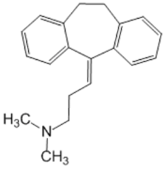
Ингибиторы нейронального захвата моноаминов (трициклические антидепрессанты - ТЦА)
МАО - фермент, разрушающий моноамины
ТЦА блокируют ферментный насос для обратного захвата моноаминов
Моноамины
Рецептор

Slide 28
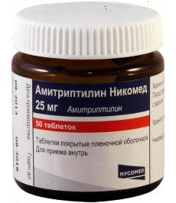
АМИТРИПТИЛИН
депрессии с выраженной тревогой, в т.ч. эндогенные, инволюционные, невротические, при органических повреждениях мозга, медикаментозные;
шизофренические психозы,
нарушения поведения,
нервная булимия,
детский энурез (за исключением детей с гипотонией мочевого пузыря),
хронический болевой синдром (неврогенного характера),
профилактика мигрени.
У детей от 6 лет, раствор – с 12 лет

Slide 29
ПОБОЧНЫЕ ЭФФЕКТЫ
Обусловленные блокадой периферических м-холинорецепторов: сухость во рту, задержка мочеиспускания, запор и др.
Симптомы угнетения ЦНС
Со стороны ССС: тахикардия, ортостатическая гипотензия, аритмия, обморок, изменение картины крови
Со стороны органов ЖКТ: диспепсия
Со стороны обмена веществ: галакторея
Со стороны мочеполовой системы: изменение либидо, потенции
Аллергические реакции
Прочие: выпадение волос, фотосенсибилизация, повышение массы тела (при длительном применении), синдром отмены.

Slide 30
ПРОТИВОПОКАЗАНИЯ
инфаркт миокарда,
сердечная недостаточность,
выраженная артериальная гипертензия,
доброкачественная гиперплазия предстательной железы,
глаукома,
эпилепсия,
атония мочевого пузыря,
паралитическая непроходимость кишечника,
ЯБЖ и ДПК в стадии обострения,
острые заболевания печени и/или почек,
заболевания крови

Slide 31
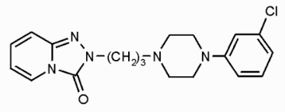
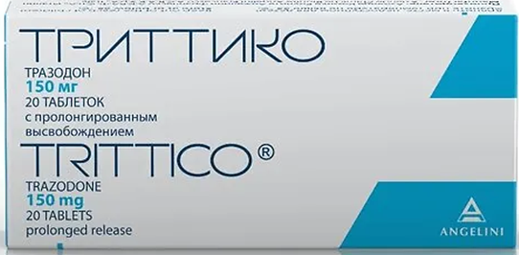
ТРАЗОДОН (ТРИТТИКО)
6+
Ингибирует захват серотонина
Быстро воздействует на психические (раздражительность, страх, бессонница) и соматические симптомы тревоги (сердцебиение, головная боль, мышечные боли, учащенное мочеиспускание, потливость).
Эффективен при расстройствах сна.
Стабилизирует эмоциональное состояние, улучшает настроение, уменьшает патологическое влечение к алкоголю. В период ремиссии зависимости бензодиазепины могут быть полностью заменены тразодоном.
Препарат не вызывает привыкания.
Способствует восстановлению либидо и потенции.
Не влияет на массу тела.
за 30 мин до или через 2–4 ч после еды

Slide 32
ДУЛОКСЕТИН (СИМБАЛТА)
Не обладает сродством к рецепторам
Ингибирует обратный захват серотонина и норадреналина
Обладает центральным механизмом подавления болевого синдрома
Депрессия
Генерализованное тревожное расстройство
Болевая форма периферической диабетической нейропатии
Хронический болевой синдром костно-мышечной системы
7+

Slide 33
СЕЛЕКТИВНЫЕ ИНГИБИТОРЫ ОБРАТНОГО ЗАХВАТА СЕРОТОНИНА (СИОСЗ)
Рецептор
Ферментный насос для обратного захвата норадреналина
норадреналин
серотонин
Селективный ингибитор обратного захвата серотонина

Slide 34
ПРЕИМУЩЕСТВА СИОЗС
Мощность, сравнимая с «классическими» антидепрессантами
Отсутствие холинолитических побочных явлений
Отсутствие кардиотоксичности
Отсутствие седации
Не увеличивают массу тела
Не снижают порог эпиактивности
НО
Противопоказаны при
суицидальных наклонностях

Slide 35
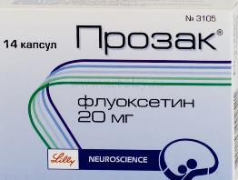
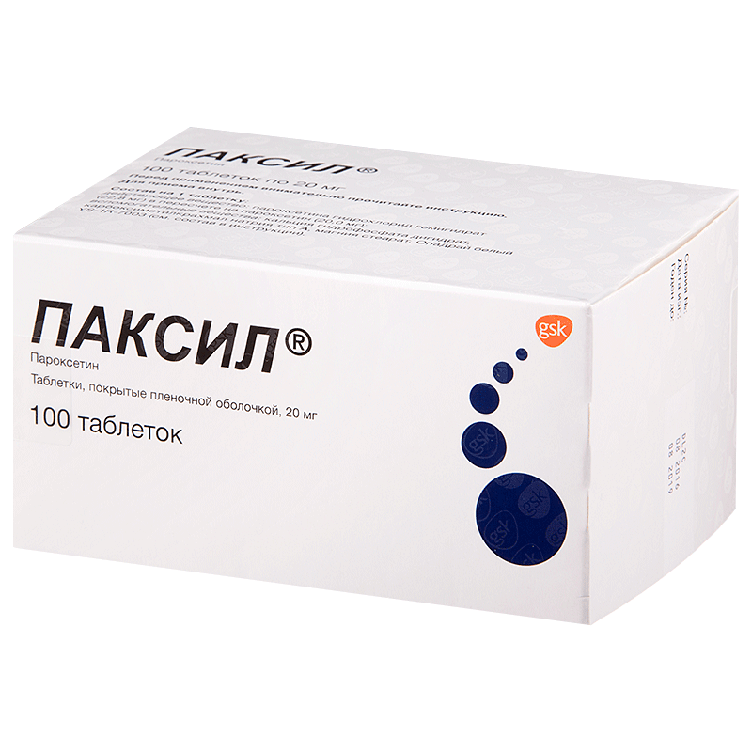
ФЛУОКСЕТИН (ПРОЗАК)
Депрессии, нервная булимия, обсессивно-компульсивные расстройства (навязчивые мысли и действия).
Оказывает анорексигенное действие
Выраженный клинический эффект при депрессии наступает через 1–4 нед лечения, при обсессивно-компульсивных расстройствах — через 5 нед и более.
ПАРОКСЕТИН (ПАКСИЛ)
Депрессия всех типов;
ОКР
паническое расстройство у взрослых, с агорафобией и без нее
социальная фобия;
генерализованное и посттравматическое тревожное расстройство у взрослых
7+

Slide 36
ОБЩЕТОНИЗИРУЮЩИЕ СРЕДСТВА
Апилак
Бефунгин
Биттнера бальзам
Доппельгерц (серия)
Левзеи экстракт
Лимонника настойка
Пантокрин
Родиолы экстракт жидкий
Элеутерококка экстракт
Препараты женьшеня

Slide 37
КОНТРОЛЬНЫЕ ВОПРОСЫ
Какое действие оказывают психостимуляторы? Применение кофеина-бензоата натрия.
Аналептики: фармакологические эффекты, применение.
Классификация ноотропных препаратов. Их фармакологические эффекты.
Характеристика препарата пирацетам, фонтурацетам.
Применение ноотропных препаратов в детском возрасте.
Что такое депрессия? Причины депрессии. Подходы к лечению.
Классификация антидепрессантов.
Механизмы действия различных групп антидепрессантов.
Преимущества и недостатки препарата флуоксетин.
Применение общетонизирующих препаратов. Примеры препаратов.

